Slide 1
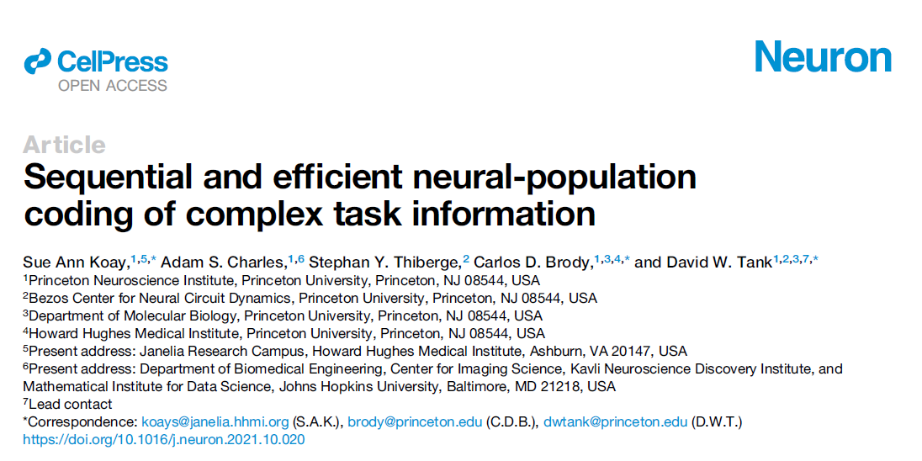
复杂任务信息的序列和高效的神经群体编码

Slide 2
SUMMARY
目标：研究大脑表征复杂的任务变量。
方法：在小鼠执行一个涉及多个相互关联变量的复杂、动态任务时的记录了后脑皮层中的兴奋性神经群体
主要结果：
高度相关的任务变量由较不相关的神经群体模式表示，但对应成对神经元表现出相关性
这与高效编码原则以及与任务相关的部分白化相关
这种编码功能与顺序神经动态复用，并可在整个试验过程中可靠地跟随任务变量相关性的变化。。
神经环路可以使用随机顺序动态作为时间支架来实现时间相关编码的简单方式。

Slide 3
SUMMARY
目标：多种外部变量都在皮层中有表征，但这些变量如何互不影响且随着时间稳定保持或演化。
方法：在小鼠执行一个涉及多个相互关联变量的复杂、动态任务时的记录了后脑皮层中的兴奋性神经群体
主要结果：
高度相关的任务变量由较不相关的神经群体模式表示，而神经元对则表现出信号相关的频谱。
这与神经群体模式为编码单位的高效编码原则有关，且表明了任务相关的任务被编码在不同的信噪比水平上（神经信号的部分白化）
这种编码功能与顺序神经动态复用，并可在整个试验过程中可靠地跟随任务变量相关性的变化。。
神经环路可以使用随机顺序动态作为时间支架来实现时间相关编码的简单方式。

Slide 4
Introduction
目标：大量且多样的变量（包括外部世界的刺激变量以及动物本身的内部状态变量）在几乎在背侧皮层的每个区域都有表征，而同时表征这些变量给神经计算带来了困难。希望能研究：大脑是如何同时编码这些大量且复杂的变量；表针是否包含了时间结构；
方法：记录了小鼠做视觉导航任务中的神经信号，可视化其演化特征，进而在验证在计算方面的假设和模型。
主要结果：
所观察到的神经状态似乎被限制在神经状态空间的低维区域内，称为“神经流形”；
非线性地映射到低维的复杂变换使得解释性降低；
将神经数据非线性地映射到低维的复杂变换可能会使得解释降维观察结果与神经电路机制相关变得困难；
受到物理系统平滑性和连续性启发，使用简单（线性）模型的局部拟合来近似非线性；
局部需要设计定义尺度：固定epoch的神经state构成了一个local region
定义了神经信号中与任务相关的encoding directions
定义了encoding direction间的关系构建的encoding geometry
贡献：从神经群体上证明了efficient coding这个观点；efficient coding的尺度不仅仅是在浅层；efficient coding的过程在trial的动态的过程中都是保持的。

Slide 5
Introduction
目标：神经计算模型的 构建需要建模外部刺激变量以及内部状态变量，这些复杂的变量几乎在每个皮层区域中都有编码。希望能研究：大脑是如何同时编码这些大量且复杂的变量；表针是否包含了时间结构；
方法：记录了小鼠做视觉导航任务中的神经信号，可视化其演化特征，进而在验证在计算方面的假设和模型。
主要结果：
所观察到的神经状态似乎被限制在神经状态空间的低维区域内，称为“神经流形”；
非线性地映射到低维的复杂变换使得解释性降低；
将神经数据非线性地映射到低维的复杂变换可能会使得解释降维观察结果与神经电路机制相关变得困难；
受到物理系统平滑性和连续性启发，使用简单（线性）模型的局部拟合来近似非线性；
局部需要设计定义尺度：固定epoch的神经state构成了一个local region
定义了神经信号中与任务相关的encoding directions
定义了encoding direction间的关系构建的encoding geometry
贡献：从神经群体上证明了efficient coding这个观点；efficient coding的尺度不仅仅是在浅层；efficient coding的过程在trial的动态的过程中都是保持的。

Slide 6
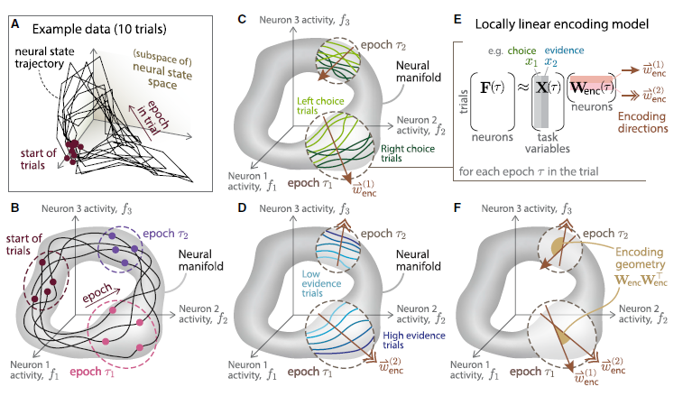
模型
主要结果：
A:可视化神经状态空间
B:与任务进度相关的神经流形局子空间
CD：局部子空间中神经状态与行为相关
E:基于局部线性编码模型定义encoding directions（也就矩阵的行，将行为数据转换到神经编码中）,变化相关性定义的
F:基于encoding directions之间的点积构建encoding geometry
Notes:
自底向上的研究方案，首先可视化neural population dynamics, 然后提出计算和应用的假设
故我们首先需要可视化neural population dynamics，
现有的研究都发现高维神经活动都被限制在一个低维的神经流形空间中，有许多非线性的方法可以用少量的轴来近似流形，但是非线性的复杂映射使得不好解释
我们所追求的替代方案是基于物理系统的平滑性和连续性，只要将模型限制在系统参数空间的一个足够局部的区域内，通常就可以利用简单（如低阶多项式）的模型来精确近似系统的行为。
我们提出利用local linear projection来可视化以及量化神经数据中的结构，具体而言，神经数据编码的不是绝对时间，而是任务相关的一次trial的完成进度，在相近的进度下可以用一个线性近似出神经状态和行为变量的关系、
基于局部线性编码模型定义encoding directions（也就矩阵的行，将行为数据转换到神经编码中）
那个w可以作为神经数据对于这个变量的表征，当w相似时，说明在这两类行为在神经数据是无法区分的，也就支持了认知中的概括功能，这两个变量是等价的。
因此根据w之间的关系可以构建基于神经表征的外部世界的结构，基于encoding directions之间的点积构建encoding geometry

Slide 7
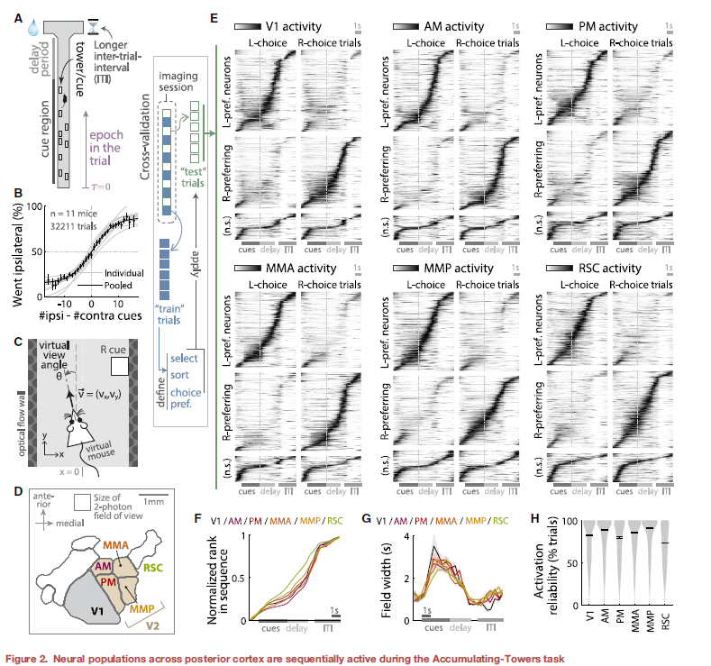
神经数据范式-
主要结果
A: 实验范式：根据那一侧的数量多做出决策
B:说明训练成功数据有效：小鼠根据数量的差距做出判断
C:相关的运动变量（11个）
D:分析的脑区（6， 8477 neurons for 143 sessions）
单个神经元尺度上，存在随着trial的epoch被顺序激活的两组具有偏好的神经元子群
Notes:
11 只小鼠的 6 个后部皮层区域进行了细胞分辨率双光子成像，小鼠接受过 "塔楼累积 "任务训练（图 2A）。
在头固定虚拟现实系统中训练限水小鼠在 T 型迷宫中导航。当小鼠沿着迷宫的茎部向下跑时，沿着提示区域走廊的左右两侧墙壁会出现一系列瞬时的随机提示，随后是一个没有提示的延迟区域。小鼠向下转动与有更多提示的一侧相对应的手臂时会获得液体奖励，否则会在试验间歇（ITI）中经历更长的超时。 与之前的工作（Pinto 等人，2018 年）一致，所有小鼠都利用多种线索做出决定（图 2B）。
B说明小鼠根据数量的差距做出判断，两侧差距越大时成功率高
C:(1和2) 被成像大脑半球同侧和对侧线索计数的运行计数 #ipsi 和 #contra；(3和4) 过去试验的同侧/对侧线索计数的最终计数；(5) 右转或左转的导航选择；(6) 过去试验中的选择；(7) 是否有奖励；(8) 过去的试验是否有奖励；(9) 虚拟观察角度 q；(10) 过去试验中 q 的最后值；(11 和 12) 跑步机速度 vx 和 vy；以及 (13) T 型迷宫中的 y 空间位置（沿茎干）。

Slide 8
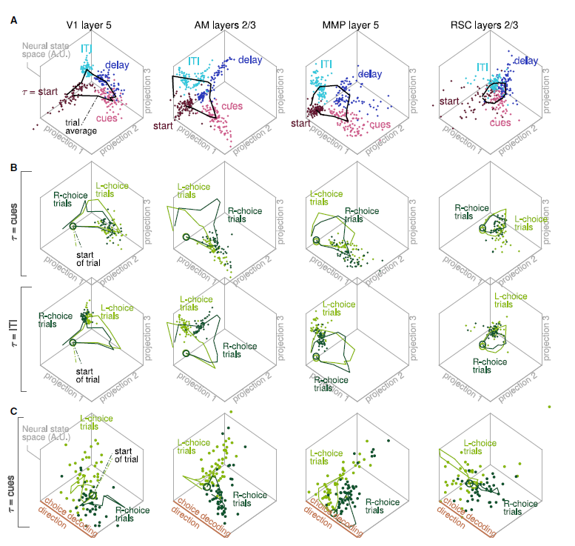
结果
主要结果：
Population上，将神经信号降维到3为空间中，可以看到明显的4个cluster，是和process进行程度相关（A）
B是与A相同的数据但是根据小鼠的选择分不同的颜色，发现信号进一步分成与行为相关的两簇
C是基于最优选择的子空间降维（神经信号回归线性运动选择），和与时间相关的方向是非常不同的，可以假设时间结构和选择的运动参数所在的子空间是independent的

Slide 9
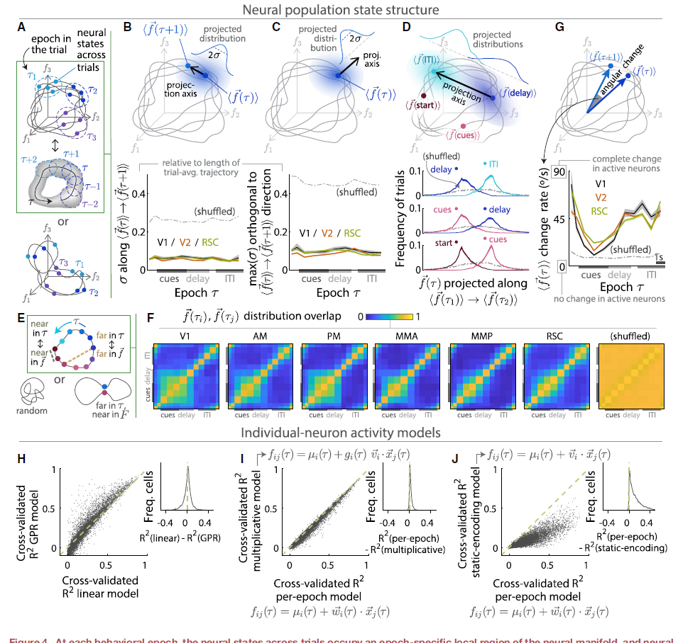



结果
主要结果：基于epoch之间相互投影的重合程度，说明了epoch之间的存在不同的Manifold
主要结果：
模型可以被简化成基于每个epoch的local linear regression（与GP这种非线性的模型能表征的神经数据差不多H），
而且可以进一步被简化成不同epoch之间共享一套static的参数乘以随时间变化的调制参数（单个神经元对于不同的运动参数编码类似，但是有个scale来控制epoch的进行），图I），也就是任务相关的encode weight是epoch之间共享的，但是整体的activity随epoch变化，通过调制activity level来调制epoch
但是不能直接简化global linear的结果
‘‘multiplicative neural sequences.’’

Slide 10
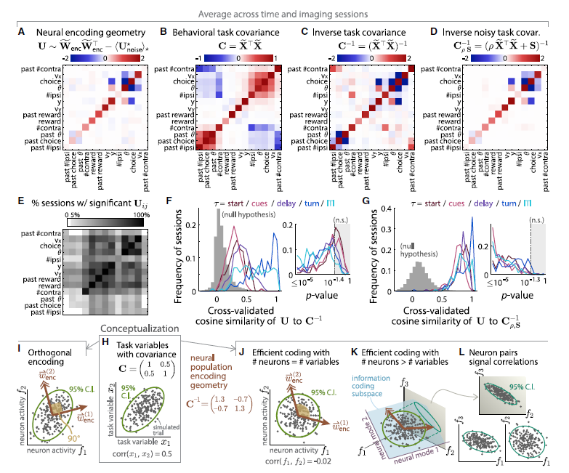
结果
主要结果：
在神经信号表征的行为流形的与行为数据的covariance的逆相似，这是一个高效编码的方式，也就是神经信号通过将行为空间白化表达在神经空间中，使得不同的行为变量可以独立表达在神经空间中（通过编码反向与行为covariance的逆相似，也就是编码不同行为之间的axis是有一定相关性的），从而使得对行为的灵活控制

Slide 11
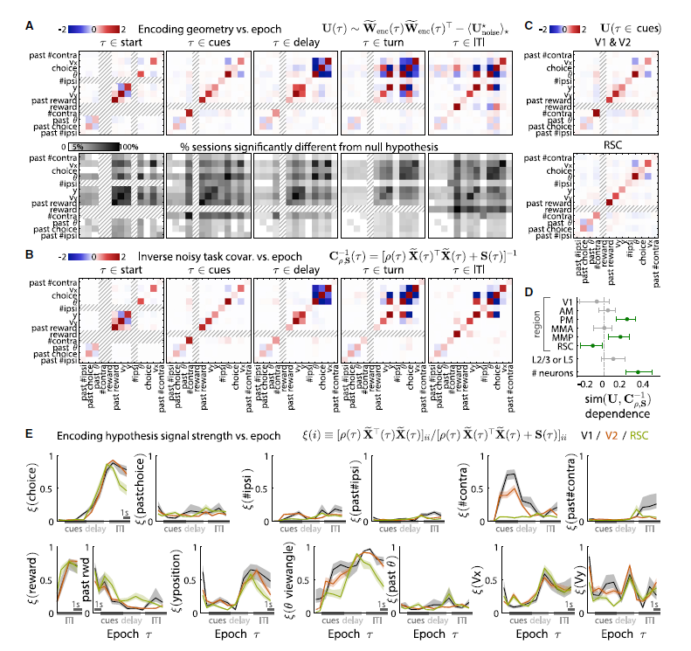
结果
主要结果：
部分白化的编码现象在epoch之间度存在，但是程度是随时间和皮层变化的

Slide 12
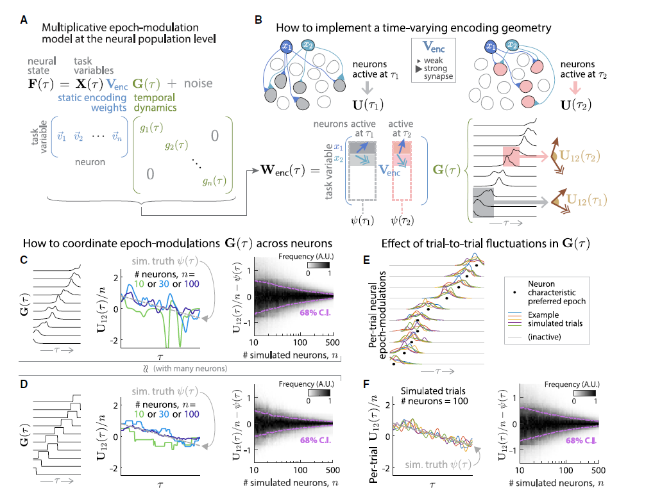
结果
主要结果：
建模
神经信号编码外部信息的encoding function是固定的，神经信号是通过顺序激活一个子集的神经元，来切换不同epoch的不同manifold

Slide 13
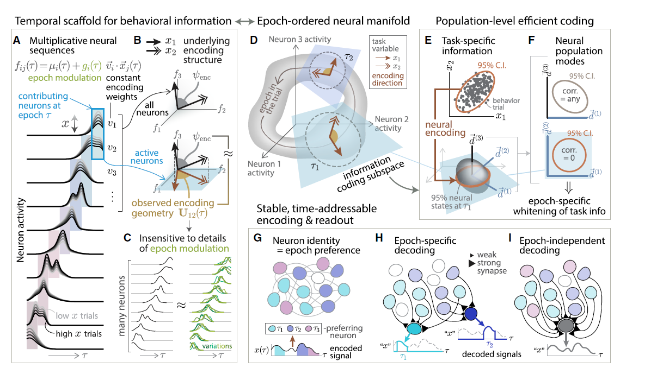
结果
主要结果：
建模
神经信号编码外部信息的encoding function是固定的，神经信号是通过顺序激活一个子集的神经元，来切换不同epoch的不同manifold

